Slide 1
Psychiatrie
2014

Slide 2
Základní pojmy - kvíz
Psychiatrie
Psychoterapie
Psychologie
Psychopatie
Soubor verbálních i neverbálních komunikačních technik užívaných k zvýšení duševního zdraví
Obor zabývající se duševními vlastnostmi, procesy a stavy i jejich příčinami a projevy
Obecně porucha osobnosti
Lékařský obor zabývající se příčinami, diagnostikou, léčením a prevencí duševních poruch

Slide 3
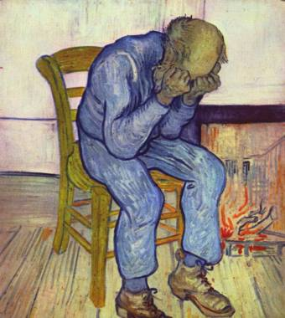
Psychiatrie
Lékařský obor zabývající se příčinami, diagnostikou, léčením a prevencí duševních poruch.

Slide 4
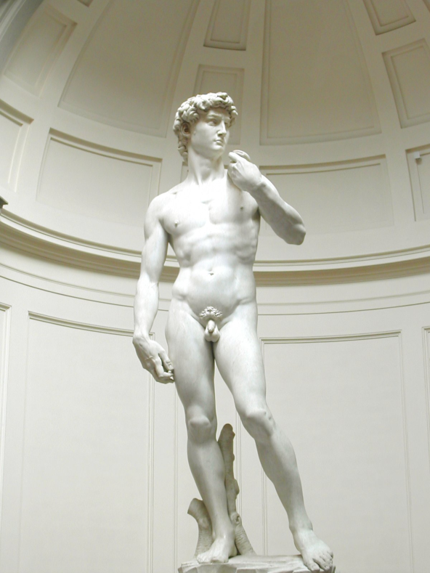
Historie, vývoj
Egypt, Babylónie
  Posedlost zlými duchy, zaříkávání, motlitby
Starý zákon
  Šílenství krále Saula

Slide 5
Historie, vývoj
ŘECKO
Hippokrates
  4 tělesné šťávy: sanguis, chole, melanchole, flegma (1. typologie)
  Dysbalance těchto šťáv v mozku vede k duševní chorobě

Slide 6

Historie, vývoj
STŘEDOVĚK
Duševní porucha = důsledek posedlosti démonem (satanem)
Šílenství = čarodějnictví
Kniha Kladivo na čarodějnice

Slide 7
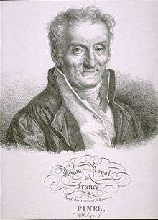
Historie, vývoj
OSVÍCENSTVÍ 17. až 18. století
Racionální a lidský přístup, základy lidských práv a svobod
Philipp Pinel: „sňal duševně nemoc-
ným okovy“ (otec moderní psy-
chiatrie)
Izolace duševně nemocných
  Vznik psychiatrických nemocnic

Slide 8
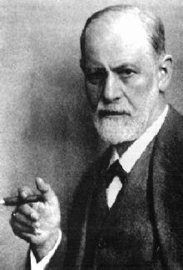
Historie vývoj
MODERNÍ PSYCHIATRIE, 19/20. STOLETÍ
Sigmund Freud: psychoanalýza
Neurolog, psycholog
Šokové metody: inzulinová terapie, elektrokonvulze
1889 – vzniká nynější Psychiatrická nemocnice v Opavě

Slide 9
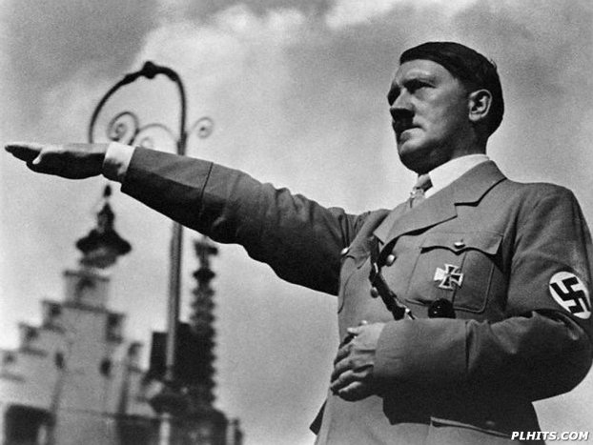
Historie vývoj
FAŠISMUS, 2. SVĚTOVÁ VÁLKA
Násilná sterilizace duševně nemocných, euthanázie (vraždění dětí), celkem usmrceno 180 000 psychiatrických pacientů

Slide 10
Historie vývoj
2. polovina 20. století: rozmach psychofarmakoterapie, psychoterapie, sociální přístupy
Současnost: zobrazovací metody, hledání genetických a biochemických znaků

Slide 11
ORGANIZACE PSYCHIATRICKÉ PÉČE
LŮŽKOVÁ PÉČE
Psychiatrická nemocnice. Psychiatrické oddělení.
AMBULANTNÍ PÉČE, Ambulance
Psychiatrická
Gerontopsychiatrická
Adiktologická
Dětské a dorostové psychiatrie
Poruch příjmu potravy
Sexuologická
Psychoterapeutická a amb.klinických psychologů

Slide 12
ORGANIZACE PSYCHIATRICKÉ PÉČE
KOMUNITNÍ PÉČE
Krizové centrum
Denní stacionář (psychiatrický, AT, dětský...)
CDZ, MDT
SOCIÁLNÍ A REHABILITAČNÍ PÉČE
Chráněné a rehabilitační dílny
Chráněné a podporované bydlení
Domy a byty na půl cesty

Slide 13
PSYCHIATRICKÉ VYŠETŘENÍ, Anamnéza
Rodinná anamnéza
Osobní anamnéza
Alergie
Gynekologická a.
Farmakologická a.
Dětství
Školní a pracovní anamnéza
Sexuální a.
Sociální a.
Vojenská služba
Kriminální a.
Řidičský průkaz, zbrojní pas
Zájmy
Abusus, návyková a.
Povaha
Psychiatrická a.

Slide 14
PSYCHIATRICKÉ VYŠETŘENÍ, Nynější onemocnění
Popis a průběh potíží pacienta, cílené otázky vyšetřujícího
Objektivní anamnéza

Slide 15
PSYCHIATRICKÉ VYŠETŘENÍ, Současný psychický stav (SPP)
Zjev, způsob příchodu k vyšetřujícímu
Vědomí
Orientace (osoba, místo, čas, situace)
Psychomotorické tempo
Řeč
Kvalita kontaktu, spontaneita, obsáhlost projevu
Ladění, emoční přiléhavost
Koncentrace

Slide 16
PSYCHIATRICKÉ VYŠETŘENÍ, Současný psychický stav (SPP)
Spánek
Myšlení, souvislost
Vnímání, přítomnost nereálných smyslových vjemů
Kognitivní funkce
Přítomnost suicidálních úvah
Náhled – zda je pacient vědom chorobností svého stavu

Slide 17
PŘÍZNAKY DUŠEVNÍCH PORUCH
Poruchy vědomí:
Kvantitativní:
  Somnolence
  Sopor
  Kóma
Kvalitativní:
  Delirium
  Obnubilace = mrákotný stav

Slide 18
PŘÍZNAKY DUŠEVNÍCH PORUCH
Poruchy vnímání:
ILUZE = zkreslení vjemu
http://technet.idnes.cz/nejlepsi-opticke-iluze-ze-kterych-vam-budou-oci-prechazet-p3z-/tec_technika.aspx?c=A100512_114855_tec_technika_pka
HALUCINACE = klamný vjem vzniklý bez reálného podnětu
  Sluchové, zrakové, čichové, chuťové, hmatové
Sluchové imperativní halucinace = hlasy nutí pacienta něco provést
Intrapsychické halucinace = pacient má pocit odnímání nebo vkládání myšlenek
Halucinatorní chování

Slide 19
PŘÍZNAKY DUŠEVNÍCH PORUCH
Poruchy myšlení:
Zpomalené myšlení
ZÁRAZ
MUTISMUS
Zrychlené myšlení, myšlenkový trysk
INKOHERENTNÍ MYŠLENÍ = nesouvislé
BLUD = nejzávažnější obsahová porucha myšlení
Expanzivní
Depresivní
Paranoidní

Slide 20
PŘÍZNAKY DUŠEVNÍCH PORUCH
Poruchy nálady:
Depresivní
Manická
FOBIE=vtíravý strach z konkrétní věci nebo situace
ANXIETA, ÚZKOST – obavy nemají zřetelný předmět

Slide 21
PŘÍZNAKY DUŠEVNÍCH PORUCH
Poruchy volního jednání:
ABULIE – ztráta vůle
NUTKAVÉ OBSEDANTNÍ JEDNÁNÍ – opakovaně provádí různé rituály
IMPULZIVNÍ JEDNÁNÍ – náhlý nápad je realizován okamžitě, bez rozmyslu a zábran

Slide 22
PŘÍZNAKY DUŠEVNÍCH PORUCH
Poruchy motoriky:
Psychomotorické tempo – snížené x zvýšené
STUPOR – útlum pohybových projevů
AGITOVANOST – vystupňovaná neúčelná hyperaktivita

Slide 23
PŘÍZNAKY DUŠEVNÍCH PORUCH
Poruchy paměti:
AMNÉZIE: ztráta vzpomínek na určitý časový úsek
KONFABULACE: bezděčné zakrývání výpadků paměti vymýšlením si nepravdivých údajů
Poruchy intelektu:
Primární vrození – MENTÁLNÍ RETARDACE
DEMENCE – postupný úbytek intelektu

Slide 24
JAK SE JEDNÁ
S paranoidním pacientem?
S depresivním pacientem?
S dementním pacientem?

Slide 25

KONTROLNÍ OTÁZKY
Co je delirium?
Co je blud?
Jak zjišťujeme, zda má pacient halucinace?
Vyjmenuj kvantitativní poruchy vědomí
Co zjišťujeme dotazy na základní údaje (např. datum)?
Jaký je rozdíl mezi strachem a úzkostí?
Jak se jmenuje syndrom, jehož součástí je přesvědčení o vlastní špatnosti?
Jak se nazývá doplňování mezer v paměti smyšlenkami?
Proč pacient zaujímá naslouchací postoje?
Jaký je rozdíl mezi demencí a mentální retardací?
Co to jsou intrapsychické halucinace?
Jak vypadá stupor?

Slide 26
ORGANICKÉ PORUCHY
PŘÍČINY: atrofie, zánět, nádor, zranění, poruchy výživy mozku
Dementní syndrom?
ALZHEIMEROVA CHOROBA
Korová atrofie, úbytek acetylcholinu
Plíživý začátek s pomalým zhoršováním paměti a inteligence
Psychoterapie: udržet pacient v přirozeném prostředí, stálá mírná stimulace
Farmakoterapie: kognitiva

Slide 27
ORGANICKÉ PORUCHY
VASKULÁRNÍ DEMENCE
vzniká po infarktech mozku, předchozí ischemické příhody, hypertenze
DELIRIUM
Často doprovází závažná somatická onemocnění
Porušené vědomí, zhoršená pozornost, porucha vnímání, myšlení, motoriky, porucha diurnálních cyklů

Slide 28
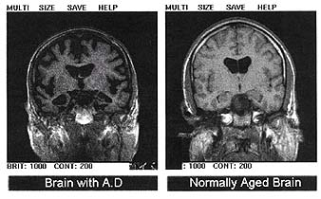

Slide 29
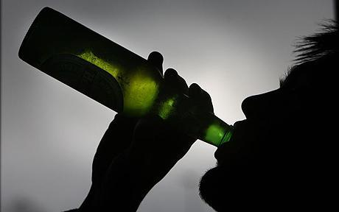
ALKOHOLISMUS, TOXIKOMANIE
Psychoaktivní látka: ovlivňuje psychicku jakýmkoliv způsobem
Závislost FYZICKÁ x PSYCHICKÁ
Akutní intoxikace
Škodlivé užívání: zneužívání psychoaktivní látky vede k zdravotním komplikacím

Slide 30
ALKOHOLISMUS, TOXIKOMANIE
Syndrom závislosti:
Silná touha = craving
Potíže při kontrole užívání
Odvykací projevy, fyzická závislost
Zvyšující se tolerance
Změna hierarchie hodnot

Slide 31
ALKOHOLISMUS, TOXIKOMANIE
Odvykací stav:
Rozvoj nejrůznějších příznaků v důsledku náhlého vysazení látky
DELIRIUM TREMENS
Porucha vědomí, neklid, dezorientace, iluzivní či halucinatorní vnímání, třes, někdy epileptické záchvaty

Slide 32
ALKOHOLISMUS
Ebrieta = podnapilost, projev akutní intoxikace
Vliv alkoholu na proces zapamatování, OKÉNKA = výpadek paměti na určitý úsek podnapilosti
Problémy v sociální oblasti, deprese
Zdravotní problémy: ...
KORSAKOVOVA psychóza: hrubé poruchy paměti, následně obraz trvalé demence
LÉČBA:
  SKUPINOVÁ PST, RODINNÁ TERAPIE
  Antabus – působí averzivní reakci při kombinaci s alkoholem

Slide 33
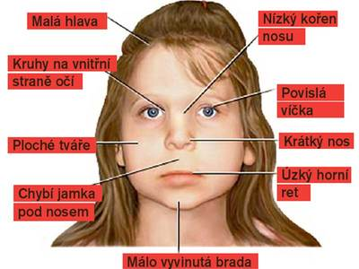
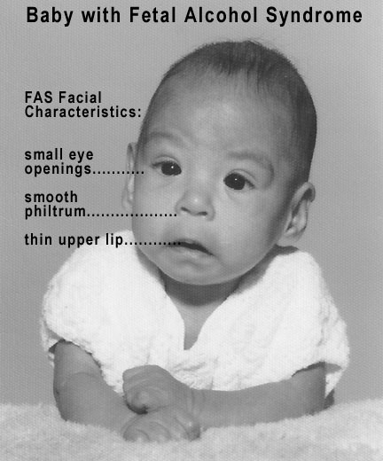
ALKOHOLISMUS
Fetální alkoholový syndrom

Slide 34
TOXIKOMANIE
Opiáty
Kanabinoidy
Sedativa a hypnotika
Kokain
Stimulancia
Halucinogeny
Organická rozpouštědla

Slide 35
http://www.ceskatelevize.cz/porady/10266574720-zavislosti/210572231070007-zavislost-na-alkoholu/video/
http://www.ceskatelevize.cz/porady/10266574720-zavislosti/210572231070006-zavislost-na-drogach/

Slide 36
SCHIZOFRENIE
PŘÍZNAKY:
Slyšení vlastních myšlenek, intrapsychické halucinace
Bludy kontrolovanosti a ovlivňování
Halucinované hlasy
Bludná přesvědčení, která se vymykají dané kultuře
POZITIVNÍ = halu, bludy, nápadnosti v chování
NEGATIVNÍ = apatie, ochuzení řeči, emoční oploštění, vyhaslost, ztráta citů, sociální stažení, nečinnost

Slide 37
SCHIZOFRENIE
PARANOIDNÍ SCHIZOFRENIE
Nejčastější
Paranoidní bludy a sluchové halucinace
Podrážděnost, agresivita
HEBEFRENNÍ SCHIZOFRENIE
Poruchy chování – nezodpovědné, nepředvídatelné, klackovité
KATATONNÍ SCHIZOFRENIE
Poruchy motoriky: stupor, mutismus, udržování nezvyklých poloh

Slide 38
DALŠÍ PSYCHOTICKÉ PORUCHY
TRVALÁ PORUCHA S BLUDY
Bludný systém
Bludy perzekuční, žárlivecké, hypochondrické, velikášské
Podávání trestních oznámení, stížností
SCHIZOAFEKTIVNÍ PORUCHA
Schizofrennní symptomatika + porucha nálady

Slide 39
LÉČBA PSYCHOTICKÝCH PORUCH
FARMAKOLOGICKÁ: Antipsychotika
  Klasická a atypická
  Také depotní formy
Elektrokonvulzivní terapie
Psychoterapie
  Zapojit pacienta do běžného života, zajistit soběstačnost, edukace, režimová terapie, zapojení rodiny
http://www.ceskatelevize.cz/porady/1095946610-diagnoza/159-psychoticke-poruchy/video/

Slide 40
AFEKTIVNÍ PORUCHY = poruchy nálady
Mánie
Nadnesená nálada, nadměrná činorodost, tlak řeči, myšlenkový trysk, zrychlené psychomotorické tempo, zvýšené sebevědomí, roztržitost, nápadný zevnějšek
Někdy megalomanické bludy
Nízká potřeba spánku
Hypománie
Mánie bez psychotických příznaků
Mánie s psychotickými příznaky

Slide 41
AFEKTIVNÍ PORUCHY = poruchy nálady
Bipolární afektivní porucha
Cyklování nálad, manické a depresivní epizody
LÉČBA:
  Farmakologická: stabilizátory nálady (lithium, valproát), antipsychotika
  Psychoterapie: po zvládnutí akutní fáze
  Elektrokonvulze
http://www.ceskatelevize.cz/porady/1095946610-diagnoza/37-maniodepresivni-psychoza/video/

Slide 42
AFEKTIVNÍ PORUCHY = poruchy nálady
Deprese
Patická nálada, ztráta zájmů a potěšení, porucha chuti k jídlu, změna hmotnosti, poruchy spánku, psychomotorický neklid či útlum, pocit viny, bezcennost, obtížné soustředění
Myšlenky na sebevraždu = suicidální ideace
Plán na sebevraždu = suicidální tendence
Sebevražedný pokus = TENTAMEN SUICIDII
LÉČBA:
  Antidepresiva
  Psychoterapie
http://www.ceskatelevize.cz/porady/10214731958-zahady-duse/209572231050003-zahada-deprese/

Slide 43
MENTÁLNÍ RETARDACE
Dána poškozením mozku v raném vývoji
Dělení dle IQ
  Lehká
  Střední
  Těžká
  Hluboká
Intelektový deficit, poruchy chování, pohybové stereotypie, hyperaktivita, pudové jednání, agresivita, výbuchy zlosti, epileptické záchvyty
Příčiny
  1. Prenatální 2. Perinatální 3. Postnatální

Slide 44
Otázky do skupiny
Jmenuj příčiny organických duševních poruch
Jaké mohou být u schizofrenie poruchy
  Vnímání
  Myšlení
  Motoriky ?
Které tělesné nemoci se projevují podobně jako deprese?

Slide 45
Poruchy příjmu potravy
Mentální anorexie
Nejčastěji dívky, dochází k úmyslnému snižování hmotnosti
Co pacientka dělá?
Jaké jsou typické vlastnosti pacientky?
Jak se pacientka cítí?
Jaký je fyzikální nález?
http://www.ceskatelevize.cz/porady/1095946610-diagnoza/43-mentalni-anorexie-a-bulimie/video/

Slide 46
Poruchy příjmu potravy
Mentální bulimie
Opakující se záchvaty přejídání a kontroly váhy
TERAPIE PPP
Ohrožení života metabolickým rozvratem → metabolická jednotka
Nutriční rehabilitace – normální jídelní režim
Zvládání psychických problémů

Slide 47
SEXUÁLNÍ PORUCHY
Sexuální dysfunkce
Fáze apetenční (fantazie, přání)
nedostatek sexuální touhy
Fáze vzrušení (erekce)
poruchy erekce u mužů, porucha sexuálního vzrušení
odpor k sexualitě
Fáze orgasmu
předčasná ejakulace, poruchy orgasmu

Slide 48
SEXUÁLNÍ PORUCHY
Poruchy pohlavní identity
Transexualismus
Transvestismus

Slide 49
SEXUÁLNÍ PORUCHY
Abnormity sexuální preference
FETIŠISMUS – neživé předměty jsou stimulem sexuálního vzrušení
EXHIBICIONISMUS – sklon k veřejnému obnažování
VOYERSTVÍ – sklon ke slídění
PEDOFILIE – preference dětí
SADOMASOCHISMUS – preference působení bolesti, týrání, pokořování

Slide 50
ÚZKOSTNÉ PORUCHY A PORUCHY VYVOLANÉ STRESEM
Úzkost: nepříjemný emoční stav, jehož příčinu není možné definovat, doprovázena bušením srdce, nevolností, bolest na hrudi, zkrácené dýchání
AGORAFOBIE: strach z uzavřených a velkých prostor, cestování veřejnými prostředky, strach z opuštění domova
Léčba: Antidepresiva, psychoterapie (KBT)

